Slide 1
人工智能技术报告
自然语言处理专题
智能科技公司 2023

Slide 2
CONTENTS
内容目录
1. 技术发展现状
2. 核心算法解析
3. 应用场景分析
4. 未来发展趋势

Slide 3
第一部分
技术发展现状
自然语言处理技术演进

Slide 4
关键技术解析
• Transformer架构及其优势
• 预训练-微调范式的发展
• 注意力机制的可解释性分析
• 多模态融合技术的最新进展

Slide 5
传统模型 vs 深度学习模型
传统机器学习模型
深度学习模型
• 特征需要手动设计
• 计算复杂度较低
• 对数据量要求相对较小
• 可解释性强
• 自动学习特征表示
• 计算复杂度高
• 需要大量训练数据
• 可解释性较弱但效果优异

Slide 6
NLP技术发展历程
2013
2015
2017
2018
2020
Word2Vec
Seq2Seq
Transformer
BERT
GPT-3

Slide 7
多模态模型架构
图片未找到
多模态模型能够同时处理文本和图像信息，实现跨模态理解和生成。CLIP模型通过对比学习，将文本和图像映射到同一语义空间，从而实现零样本迁移能力。
CLIP模型架构示意图

Slide 8
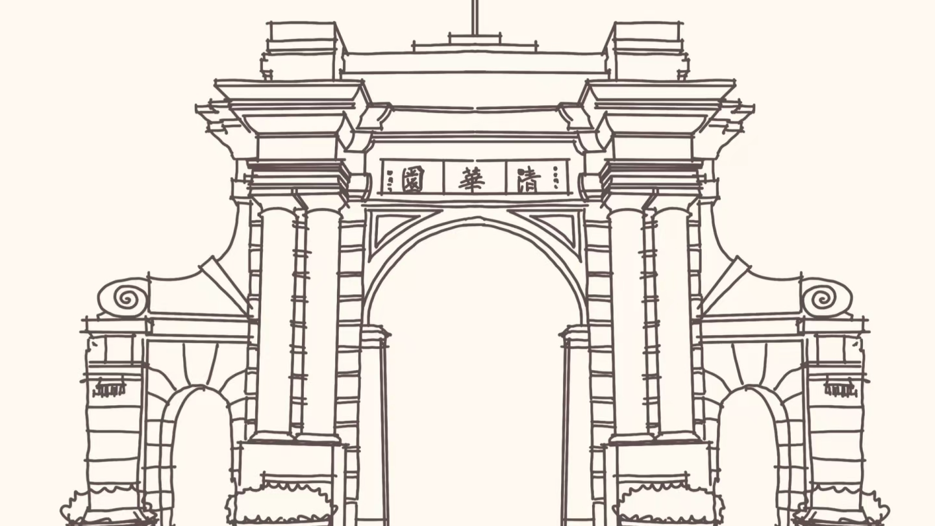
带透明度效果的多模态模型架构
这是一个演示图片透明度效果的例子。通过调整透明度参数，可以使图片呈现出不同的视觉效果，更好地与内容融合。
透明度设置为0.3的演示图

Slide 9
感谢聆听！
联系方式：example@ai.com | 网站：www.example.ai

